Slide 1

Lesson 2.2: Assess ’Jobs-To-Be-Done’ (JTBD)
Module 2: Mengidentifikasikan Customer

Slide 2
SESI KULIAH INTERAKTIF

Slide 3
Recap Quiz
Q 1 Apa yang dimaksud Customer Segment?
Sekelompok orang atau entitas yang berbeda yang memiliki sifat dan kebutuhan yang sama
Strategi penjualan khusus yang dipakai oleh beberapa perusahaan
Salah satu jenis metodologi Market research
Sekelompok bisnis yang membeli produk
Notes:
Ans Distinct groups of people or entities sharing similar traits or needs

Slide 4
Recap Quiz
Q 2 Bagaimana Transaksi "B2B" dapat berbeda dari Type Transaksi yang lain ?
melibatkan penjualan produk langsung ke customer
Fokus pada transaksi antar bisnis
targetnya adalah kebutuhan dan kesukaan customer individu
melibatkan transaksi komersial dengan entitas pemerintah
Notes:
Ans -It focuses on transactions between businesses

Slide 5
Recap Quiz
Q.3. Siapakah “Customer” bila pembeli sofware adalah perusahaan untuk dipakai karyawannya ?
The Company
The Employees
The Software Developer
The IT Department
Ans: Psychographics
Notes:
Ans - The company

Slide 6
Platform Quiz
Q. 4. Venture Journey Activity – "Prepare Customer Interview Scripts" - is Part of Which Lesson of Module 2 on the Platform?
Lesson 4 – Memahami Customer Validation
Lesson 1 – Mengidentifikan Customer Segments
Lesson 2 – Assess JTBD untuk Customer Segment
Lesson 3 – Mengembangkan Customer Persona
Notes:
Ans -Lesson 4 – Understand Customer Validation

Slide 7




Refleksi / Recap
Customer centricity imemprioritaskan kebutuhan dan kepuasan customer dalam segala keputusan bisnis.
Customer Centricity
Market Segmentation
Process membagi market menjadi beberapa grup customer yang memiliki kebutuhan dan karakteristik sama
Differentiating Buyers & Users
Memahami perbedaan antara buyer dan user sangat penting dan krusial untuk menetapkan target dan product alignment lebih tepat
Types of Customer Segments
Belajar tentang berbagai metode market segmentation dan berdasarkan kondisi customer maka pengusaha bisa tahu siapa yang membayar dan menggunakan solusi kita.

Slide 8
WADHWANI IGNITE JOURNEY
01
02
03
04
05
06
07
08
09
10
11
12
Customer Identification & Needs Validation
Identify customer segments
Assess ‘Jobs-to-be-done’
Develop Customer Personas
Understand Customer Validation
Validate Customer-Problem fit
Pivot / Refine Customer-Problem Fit
Opportunity &
Competition Mapping
Identify Global competitors
Review Industry Trends and Estimate Market Size (TAM)
Opportunity Assessment
Map your Relative Position in the Market
Estimate Opportunity Size
Marketing & Sales Strategy
Understand Marketing & Sales
Recommend a Go-To-Market (GTM) approach
Map a Sales Process
Team & Talent Requirement
Finding Team Members & Mentors
Building an Initial Team
Venture Viability Presentation
Venture Viability Milestone Submission and Presentation Prep
Venture Viability Milestone Presentation
Problem Identification
Orientation
Develop Macro Industry-Problem View
Assemble ‘Real World’ Problems
Examine Chosen Problems
Analyze Problems
Solution Idea
Generation
Examine Ideation Techniques
Generate solution ideas
Prototype Devp. & MVP
Overview of Prototypes & MVP
Build a n initial Prototype
Business Modelling
Examine Revenue Model
Revenue Models, contd.
Review & Organize the Lean Canvas
Build the LC for your Startup
Financial Mgmt. for Profitability
Understand Startup Costs
Get Started with Financial Planning
Analyze the path to Profitability
Understand & Explore Bootstrapping options
Venture Idea and Pitch Readiness
Thinking Beyond the Prototype - Scale Opportunity & Orientation
Persuasive Story-Telling for a Viable Venture Idea
We are here

Slide 9

Milestone #3
Quiz 3
Your
Venture
Journey
12
11
10
09
Presentasi Kelayakan Ide perusahaan (Venture Idea Feasibility Presentation)
Orientasi untuk Peningkatan (Orientation for Scale)
Kebutuhan Tim & tenaga kerja (Team & Talent Requirements)
Manajemen Keuangan & Keuntungan (Financial Management for Profitability)
08
Strategi Marketing & Sales (Marketing & Sales Strategy)
Milestone #1
Membuat Model Bisnis (Business Modelling)
Milestone #2
Quiz 2
Quiz 1
05
06
07
Pemetaan Peluang & Persaingan (Opportunity & Competition Mapping)
Pengembangan Prototipe & MVP (Prototype Development & MVP)
Asesmen Peluang & Penetapan Ukuran (Opportunity Assessment & Sizing)
2.1 Identify Target Customer Segment/s
2.2 Develop an initial customer persona
2.3 Prepare customer interview scripts
2.4 Identify potential customers to interview
2.5 Analyze and Draw Insights from Customer Interviews
04
Mengidentifikasikan Pelanggan & Memvalidasi kebutuhannya (Customer Identification & Needs Validation)
Membuat Ide solusi (Solution Idea
Generation)
Mengidentifikasikan Masalah (Problem Identification)
03
02
01

Slide 10

Tujuan Belajar
Pada akhir pembelajaran anda akan mampu
01
Definisikan Customer characteristics melalui their 'Jobs-to-be-Done’.
02
Pahami & buatlah outline tentang Perilaku membeli dari para customer Buying Behavior of Customers
03
Mengembangkan Customer Persona berdasarkan pada Initial Research.

Slide 11


Konsep Inti dari pelajaran ini
JTBD (Jobs to be Done)
Memahami kebutuhan dan motivasi customer dengan mengidentifikasikan tugas tugas yang ingin dicapai dengan product dan layanan
CUSTOMER
PERSONA
Detail penjelasan tentang fiksi target customer. Dibuat dengan menggunakan asumsi yang didasarkan pada market research.

Slide 12
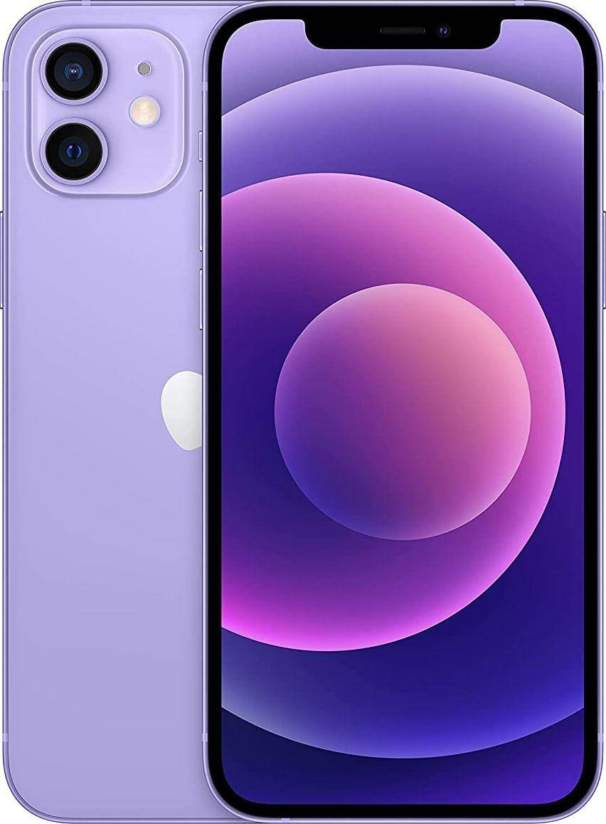
What does an iPhone help you do/feel?
STAY CONNECTED WITH FAMILY
TALK TO FRIENDS
LOOK COOL
E-COMMERCE
LISTEN TO MUSIC
ORDER FOOD
TAKE GREAT PICS
PLAY GAMES
For a photography enthusiast, this may be Job #1
BE ACTIVE ON SOCIAL MEDIA
For a gaming enthusiast, this may be Job #1

Slide 13
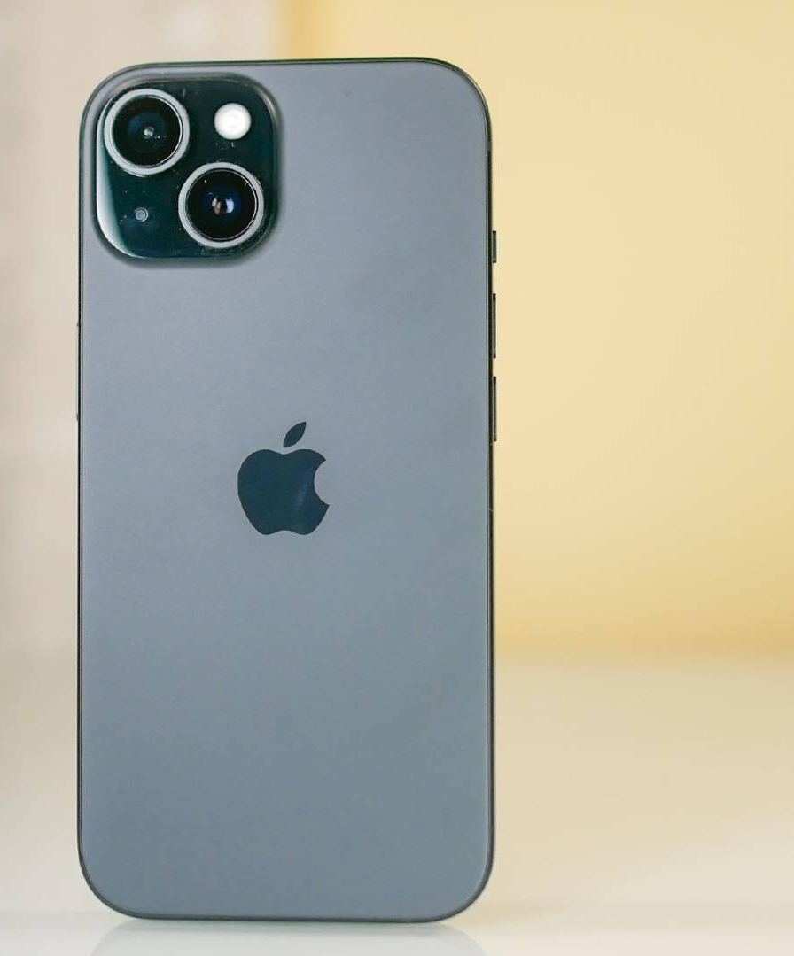
JOBS-TO-BE-DONE (JTBD)
"Jobs" menunjukkan tugas khusus atau tujuan yang ingin dicapai seseorang .
Hal ini menekankan pada hasil (utcomes) yang ingin dicapai daripada fitur produk yang mereka gunakan.

Slide 14



JTBD: AN EXAMPLE
Problem:
Siswa tidak merasa terlibat (engage) dengan konten sehingga perlu usaha keras agar prestasi belajarnya tidak buruk/ rendah
Target Segment:
Siswa kelas 12 di sekolah negeri/ swasta
Solution:
Jobs-to-be-done:
BELUM ADA !
FUNCTIONAL
Belajar konsep/ materi ajar dan mendapatkan nilai yang baik dalam ujian .
Percaya diri dan tidak perlu cemas tentang hasil akhirnya
Bina hubungan dengan teman sebaya, orang tua, dan guru
EMOTIONAL
SOCIAL

Slide 15
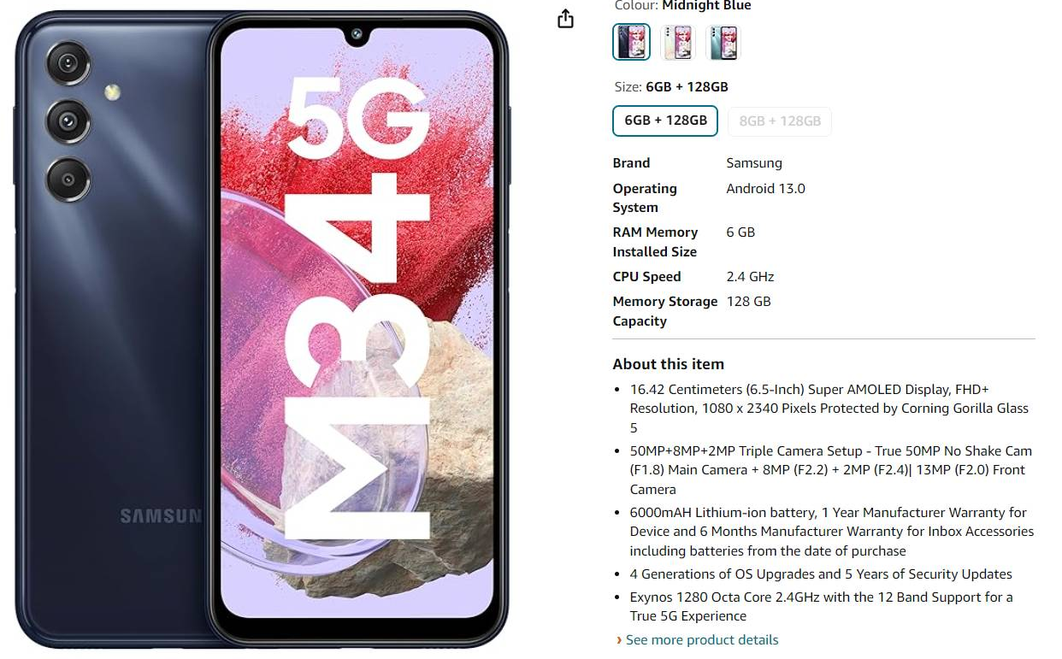
If you are launching a brand-new Mobile Phone, you will need to think about its Specifications and JTBD.
dan
Jobs-to-be-done
untuk target customers anda

Slide 16
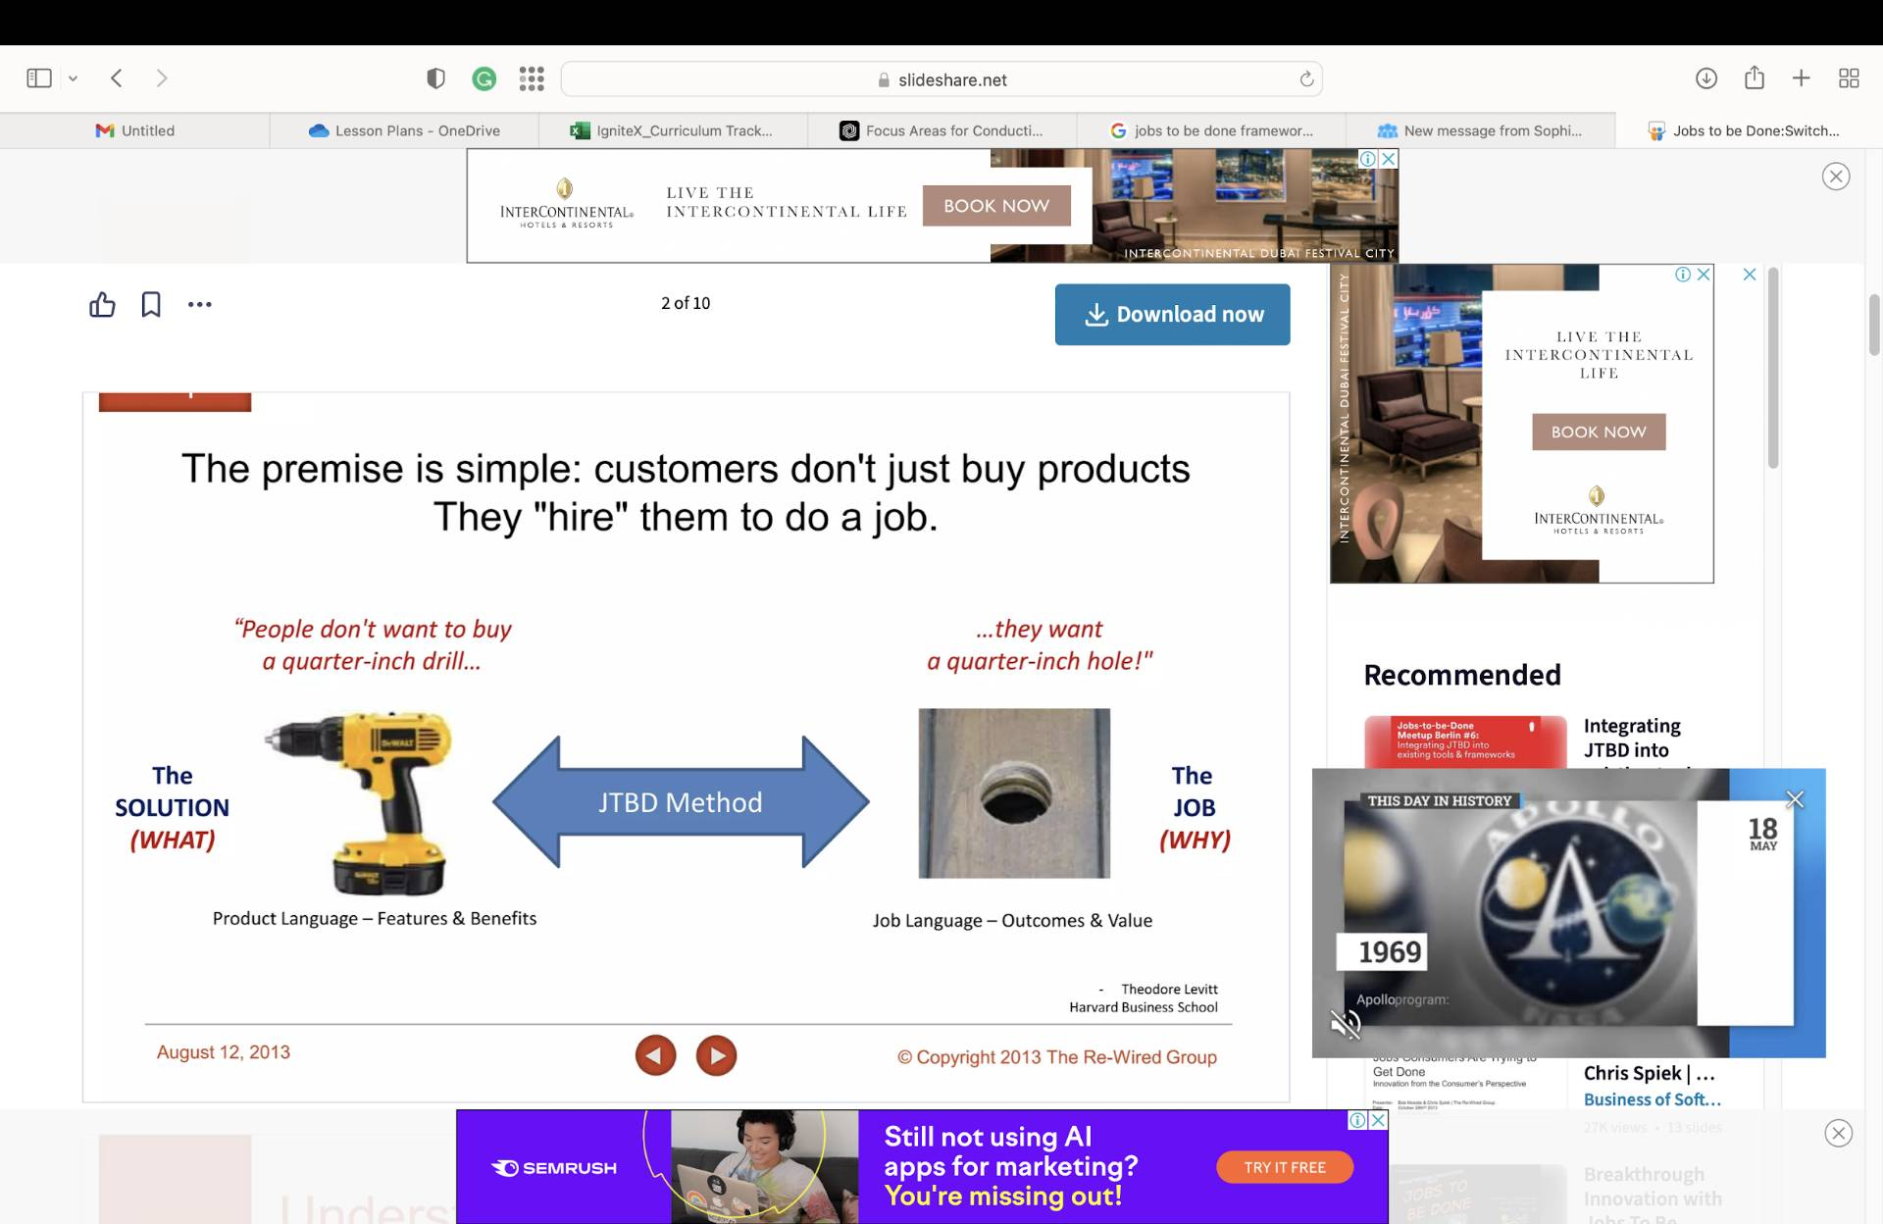
JTBD
1
Mengapa customers membeli atau menggunakan produk atau layanan anda?
Jobs to-be Done (JTBD)
2
"jobs," adalah kebutuhan customer yang dicoba untuk dipenuhi/ dipuaskan
3
Premisnya sederhana :
Customers tidak hanya membeli produk, mereka mengajak kita untuk melakukan “job”

Slide 17
3 Tipe JTBD: Mobile Phone Example
1
FUNCTIONAL
Hadir di klas online yang durasinya panjang tanpa ada recharge dan
hi-res games
Tugas yang dicari customer/ user untuk diselesaikan/ dikerjakan
Jobs to-be Done (JTBD)
2
Merasa terhubung dengan Ibu saya cukup percaya diri untuk mengatur anak-anak saya
EMOTIONAL
Kondisi yang ingin dirasakan oleh user/ customer
Menikmati adanya follower di Sos-med dan agar dikagumi oleh teman-teman karena saya mempunyai handphone termutakhir
3
SOCIAL
bagaimana user/ customer ingin dilihat oleh orang lain

Slide 18
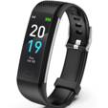
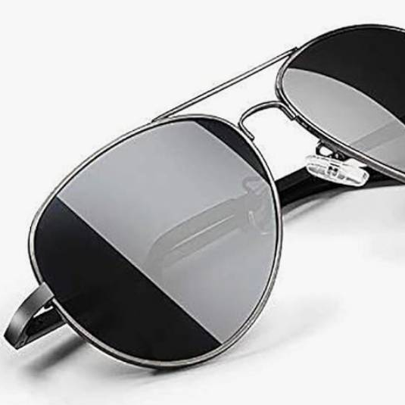

Product View
‘Jobs To Be Done’ View
(Functional/Emotional/Social)
Spesifikasi teknis dari fitness trackers, untung mengukur detak jantung, monitoring dan menghitung langkah kaki
Selalu termotivasi untuk mencapai tujuan agar tetap sehat dan bugar
Melindungi dari sinar matahari, feel 'cool'/ dingin, dan menerima compliment dari teman/ orang sekitar
Fitur kacamata anti sinar matahari (sunglasses), seperti UV protection, scratch-resistant, colour options, lightweight
Café:
Berbagai variasi kopi dan snack
Bersosialisasi, relax, dan fokus bekerja

Slide 19

MASALAH YANG TERSELESAIKAN
CONTOH #1
Kurangnya alat-permainan yang sesuai dengan umur anak yang dapat mengedukasi dan memberikan stimulasi pada anak.

Slide 20

FUNCTIONAL JOBS
Dibutuhkan alat permainan yang terjangkau dan disukai anak agar anak bersedia belajar (kemampuan belajarnya meningkat)
EMOTIONAL JOBS
Ingin merasa nyaman, percaya diri dan bangga bahwa mereka telah mundukung perkembangan pendidikan anak-anak mereka
JTBD untuk Orangtua
Our solution:
Toys by Subscription
SOCIAL JOBS
Orang tua sering mencari pengakuan dari keluarga dan kelompok sosial mereka bahwa mereka cukup informatif dan proaktif tentang perlkembangan anak mereka

Slide 21

CONTOH
Problem:
Kesulitan untuk mendapatkan sneaker yang stylish dengan harga terjangkau yang cocok dengan selera fashion dan lifestyle saya

Slide 22
FUNCTIONAL JOBS
Membutuhkan sepatu yang sylish dan nyaman yang sesuai dengan selera fashion dan gaya hidupnya yang aktif
EMOTIONAL JOBS
JTBD
untuk orang yang menghadapi problem seperti ini
Ingin merasa percaya diri selalu mengikuti mode dan merasa sepatu pilihannya cukup populer
SOCIAL JOBS
Para pecinta fashion sering mencari validasi dan pengakuan dari teman dekatnya (sebayanya) bahwa sepatu pilihannya bagus dan trendy

Slide 23
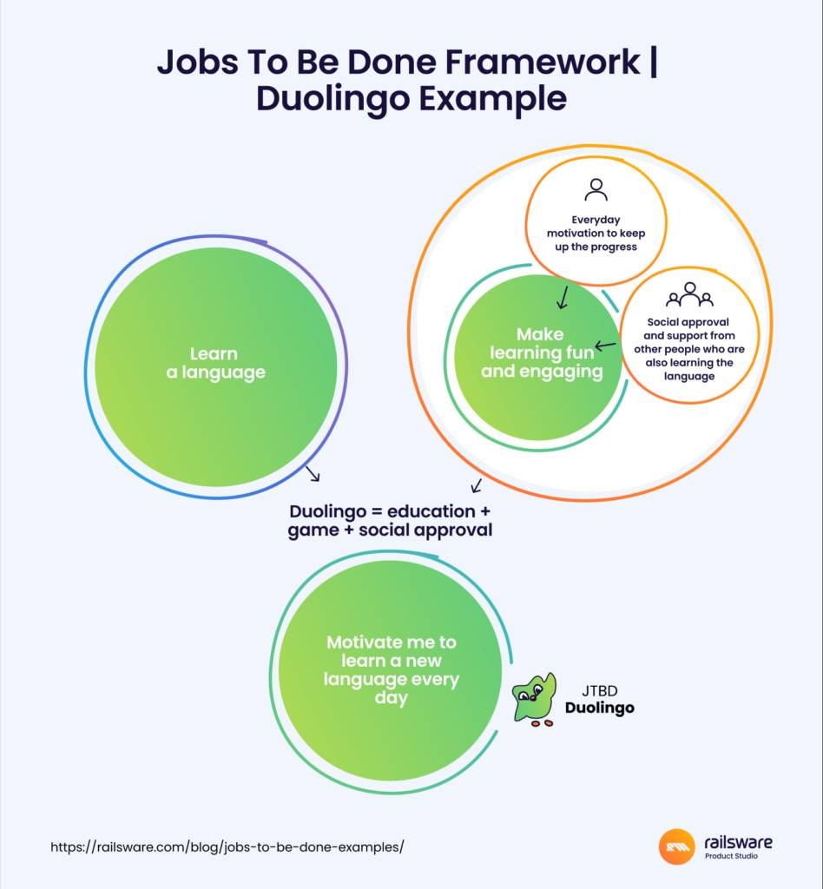

JTBD Framework: Duolingo

Slide 24
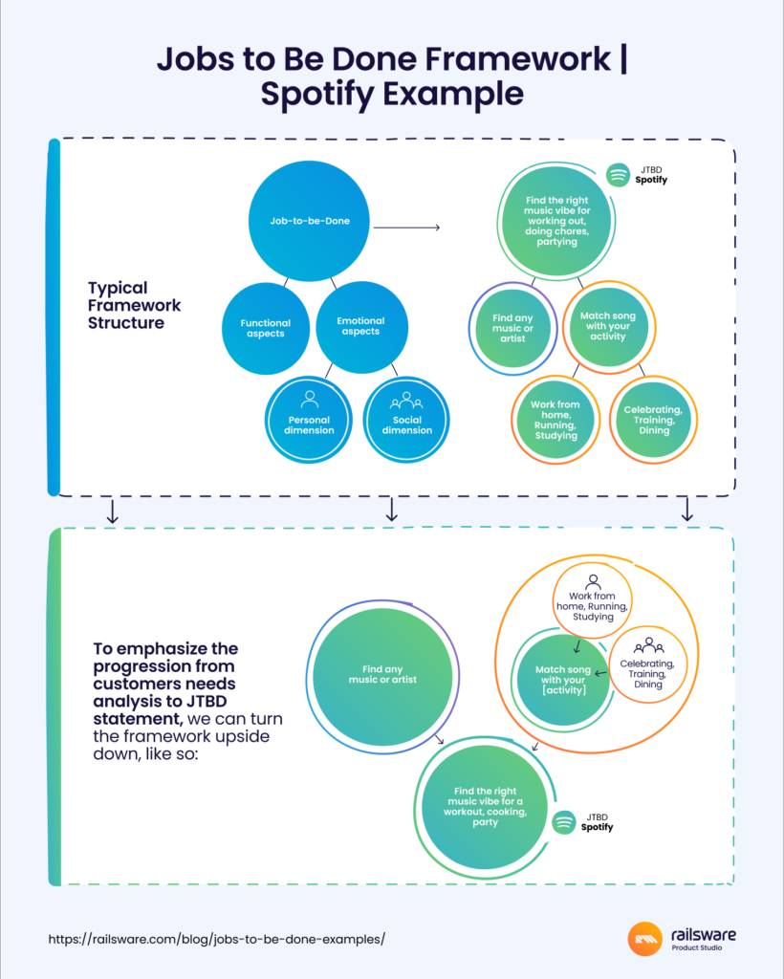

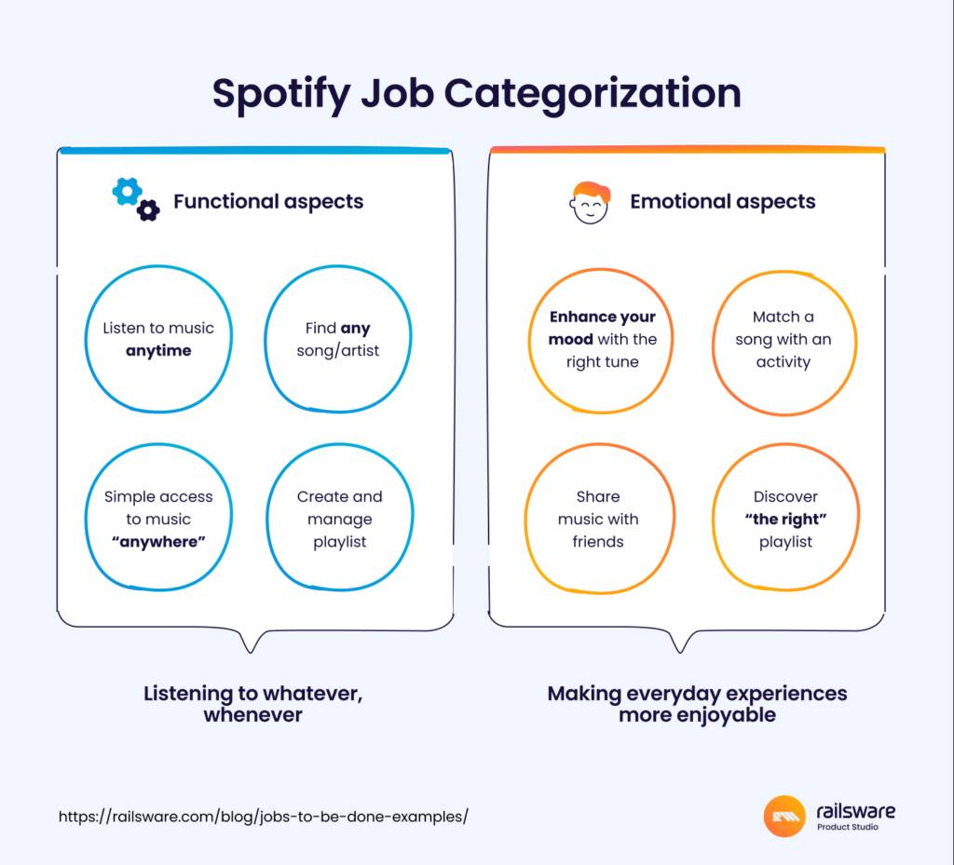
JTBD Framework: Spotify

Slide 25
AKTIVITAS DI KELAS

Slide 26

PROBLEM
If this problem were to be solved, what would it enable you to do?
Mengatur waktu untuk mencari tempat tinggal layak, fokus pada studi saya
Saya pindah ke kota lain untuk melanjutkan studi dan membutuhkan PG atau sewa akomodasi. Saya tidak familiar dengan area ini dan memiliki kebatasan waktu dan biaya. Proses untuk mencari tempat yang layak untuk tinggal membuat overwhelming dan stressful.
FUNCTIONAL
If this problem were to be solved, what would it make you feel?
Merasakan bebas stress, tenang, dan aman di tempat baru.
EMOTIONAL
If this problem were to be solved, how would it impact your social status/interactions?
Tersedia tempat yang nyaman untuk berkumpul teman, banyak teman baru an orang tua tidak khawatir lagi.
SOCIAL
Do not think of SOLUTIONS yet!

Slide 27
JTBD
Mengatur waktu untuk mencari tempat tinggal layak, fokus pada studi saya.
.
SOLUTIONS
Saya pindah ke kota lain untuk melanjutkan studi dan membutuhkan PG atau sewa akomodasi. Saya tidak familiar dengan area ini dan memiliki kebatasan waktu dan biaya. Proses untuk mencari tempat yang layak untuk tinggal membuat overwhelming dan stressful.
Tinggal dengan saudara
Mendaftar untuk bisa tinggal di Hostelnya campus
Menghubungi brooker agar bis bisa dapat tempat sewa
Tinggal dengan teman
Tinggal di hotel budgt (OYO)
Minta bantuan alumni
Merasakan bebas stress, tenang, dan aman di tempat baru.
Tersedia tempat yang nyaman untuk berkumpul teman, banyak teman baru dan orang tua tidak khawatir lagi.

Slide 28





PROBLEM
I am moving to a new city for my studies and need to find a PG or rental accommodation.
But I am unfamiliar with the area and have limited budget and time to search. The process of finding a suitable place to stay is overwhelming and stressful.
JTBD
Mengatur waktu untuk mencari tempat tinggal layak, fokus pada studi saya.
SOLUTIONS
Merasakan bebas stress, tenang, dan aman di tempat baru.
Tersedia tempat yang nyaman untuk berkumpul teman, banyak teman baru dan orang tua tidak khawatir lagi.

Slide 29
TEAM SHARING

Slide 30

Untuk Tim Venture anda , silahkan untuk berbagi : 1. Problem/ masalah 2. Primary Customer Segment 3. Jobs-to-be-Done (all 3 types!)

Slide 31
CUSTOMER PERSONA

Slide 32


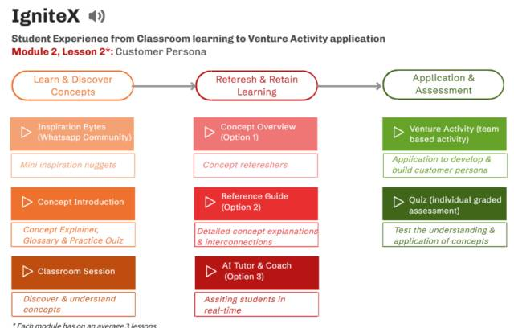

Customer Persona
What is it?
STUDENT EXPERIENCE
(Click to play)
More on this in the next Lesson

Slide 33

Customer Personas itu detail, semi fiksi, mewakili gambaran tentang ideal customer anda yang didasarkan pada riset dan data
Persona (noun):
Aspek dari karakter dan identitas seseorang d yang disampaikan oleh orang lain

Slide 34

Personas menjadikan customer segments makin hidup
Persona akan membantu untuk mendapatkan pemahaman yang lebih baik dan terhubung dengan target audience, pedoman marketing, pengembangan produk dan strategi pelaynan pelanggn

Slide 35

Key Questions to Address
1
Apakah komponen utama dari framework Jobs-to-be-Done framework, dan bagaimana hal ini membantu kita untuk memahami kebutuhan customer ?
2
Terangka perbedaan antara berfokus pada product features versus product benefits dalam kontek the JTBD framework?
3
Mengapa membuat customer personas itu penting, dan elemen apa aja yang harus ada agar customer persona lebih memiliki dampak positif?
Apa saja karakteristik kunci customer persona tim anda dan bagaimana hal ini membantu untuk memastikan bahwa produk dan layanan anda sesuai dengan kebutuhan customer.
4

Slide 36


Slide 37



Summary
JTBD
JTBD memungkinkan kita melihat manfaat/benefits yang diharapkan oleh customer sehingga sangat membantu saat akan menentukan fitur produk kita.
Customer Persona
Personas menjadikan approach kita lebih manusiawi dan customer centric
Importance of Job Domains
Upayakan untuk dapat menyeimbangkan kepentingan functional dan emotional/ social jobs.

Slide 38


INDIVIDUAL
Revise today’s topics
Pada platform, buka the Concept Booklet untuk Module 2, Lesson 2
Persiapan untuk sesi berikutnya
Pada Platform, buka Pre-Session Content (Introduction, Beginner's Quiz ) untuk Module 2, Lesson 3
HAL YANG HARUS DILAKUKAN SEBELUM KE KELAS BERIKUTNYA
10 minutes
SEBAGAI TIM PERUSAHAAN
Complete Venture Activity 2.2 on the Platform
Start Developing the Initial Customer Persona

Slide 39


Slide 40
Copyright Disclaimer This presentation, including its content, is the intellectual property of the Wadhwani Operating Foundation. All rights reserved under applicable international and local copyright laws. Unauthorized use, reproduction, or distribution of the entire presentation or any portion thereof without prior written consent, is strictly prohibited. For any permissions or inquiries, please contact legal@wadhwanifoundation.org with the subject title "Wadhwani Ignite".
Image Credits and Copyright Disclaimer All images or illustrations used in this presentation are either the intellectual property of the Wadhwani Operating Foundation or the property of their respective owners. They are used for educational and illustrative purposes only, in compliance with applicable copyright laws. No copyright infringement is intended. If you are the rightful owner of any image or illustration and believe it has been used without authorization, please contact legal@wadhwanifoundation.org with the subject title "Wadhwani Ignite". us, and we will promptly take corrective action, including removal or proper attribution.

